Slide 1


CĂN CHỈNH VÀ TÍCH HỢP THÔNG TIN CỘNG TÁC NHẰM NÂNG CAO HIỆU QUẢ CHO HỆ THỐNG TƯ VẤN DỰA TRÊN MÔ HÌNH NGÔN NGỮ LỚN
Học viên thực hiện: Bùi Nguyên Quốc Bảo
MSHV: 24C12002
Ngành đào tạo: Hệ Thống Thông Tin

Slide 2
Nội dung
Khảo sát cách hướng căn chỉnh và hợp nhất
Cải tiến đề xuất
Công việc đã hoàn thành
Kế hoạch tiếp theo
2
© Bộ môn KHMT - Khoa CNTT - Trường ĐH KHTN

Slide 3
MULTIMODAL ALIGNMENT AND FUSION: A SURVEY
2

Slide 4
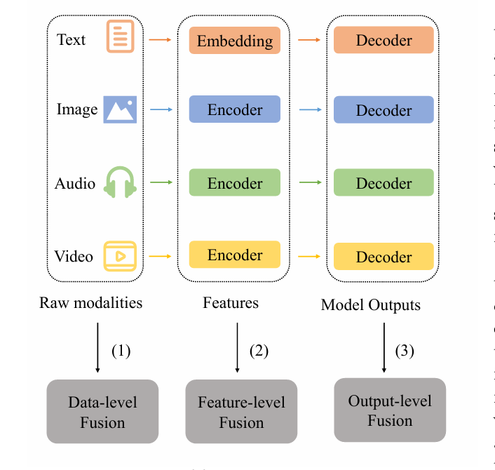
Khảo sát
Multimodal Alignment and Fusion: A Survey
Các cấp độ kết hợp (Fusion Levels) trong Multimodal Alignment
Data-level Fusion – dữ liệu thô từ hai modality được kết hợp trực tiếp và đưa vào một mô hình fusion duy nhất
Feature-Level Fusion: mỗi modality qua một encoder trích đặc trưng riêng, sau đó đặc trưng được hợp nhất qua module fusion và đưa vào một mô hình dự đoán chung: Cross-attention, Q-Former, MLP....
Output-level Fusion – mỗi modality được xử lý hoàn chỉnh bởi mô hình riêng (ô màu hồng) tạo ra quyết định hoặc dự đoán riêng, rồi các quyết định này được kết hợp ở tầng quyết định
Hình: Prompt tích hợp thông tin cộng tác
2
© Bộ môn KHMT - Khoa CNTT - Trường ĐH KHTN
Notes:
Trong phần giới thiệu tổng quan này, chúng ta sẽ đi từ bối cảnh chung đến động lực cụ thể của đề tài.
Ngày nay, hệ thống tư vấn (Recommender Systems) đóng vai trò rất quan trọng trong việc cá nhân hoá trải nghiệm người dùng trên nhiều nền tảng như thương mại điện tử, học trực tuyến, giải trí,... Các hệ thống này giúp người dùng khám phá các sản phẩm phù hợp với sở thích và nhu cầu riêng biệt.
Tuy nhiên, các mô hình truyền thống như lọc cộng tác hay phân rã ma trận vẫn tồn tại các nhược điểm lớn như dữ liệu thưa (sparse data), cold-start, và đặc biệt là không thể hiểu sâu động lực, sở thích tiềm ẩn từ phía người dùng.
Trong khi đó, sự xuất hiện và phát triển mạnh mẽ của các Mô hình Ngôn ngữ Lớn (LLMs) như GPT, BERT đã mở ra một cơ hội đột phá mới. Các mô hình này không chỉ xử lý ngôn ngữ tự nhiên tốt, mà còn có khả năng tổng quát hoá và suy luận rất sâu – điều mà hệ thống tư vấn truyền thống chưa làm được. Việc tích hợp LLMs vào hệ thống tư vấn vì thế trở thành một hướng nghiên cứu đầy tiềm năng.

Slide 5
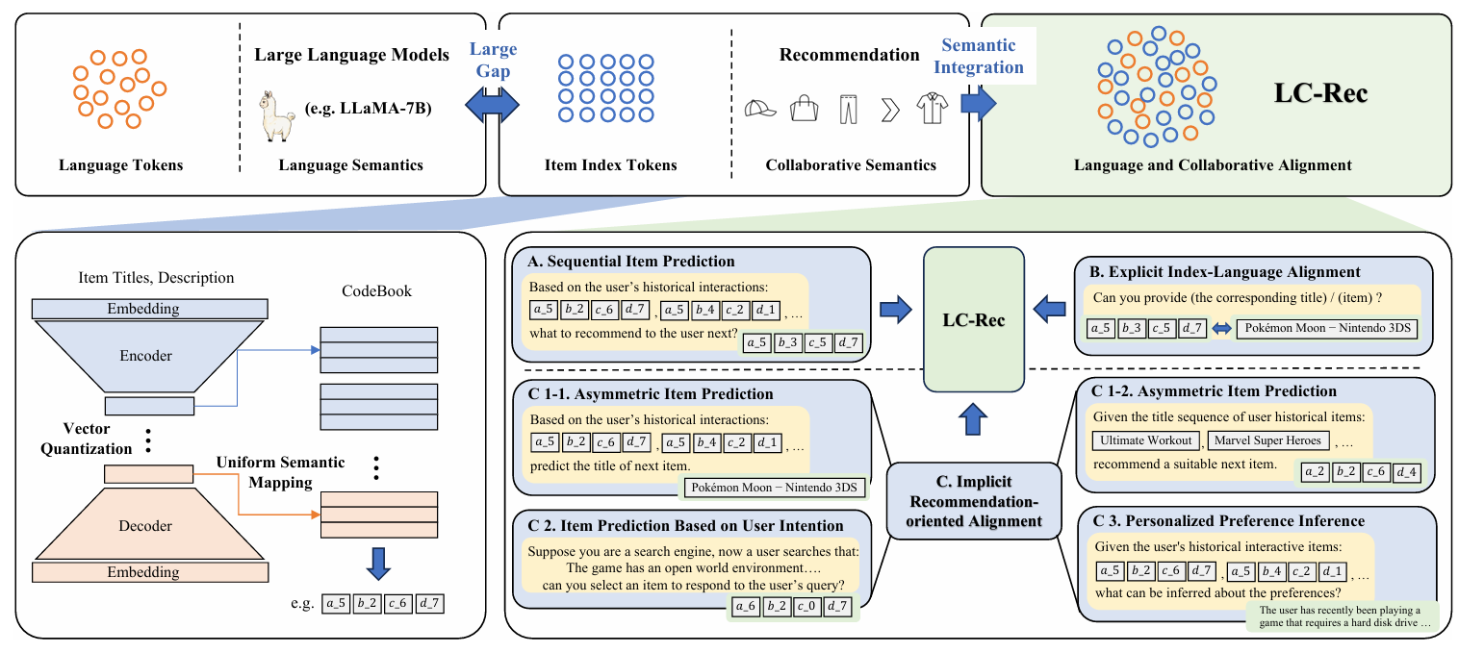
GIỚI THIỆU TỔNG QUAN
Multimodal Alignment and Fusion: A Survey
Generative Alignment: căn chỉnh bằng mô hình sinh
Sử dụng mô hình sinh (VAE, GAN, diffusion, decoder LLM) để tạo ra representation hoặc sample mô phỏng cross-modal.Học cách modality A (mô tả) tái tạo modality B (vector CF)→ tự động align 2 space.
Hình: LC Rec
2
© Bộ môn KHMT - Khoa CNTT - Trường ĐH KHTN
Notes:
Trong phần giới thiệu tổng quan này, chúng ta sẽ đi từ bối cảnh chung đến động lực cụ thể của đề tài.
Ngày nay, hệ thống tư vấn (Recommender Systems) đóng vai trò rất quan trọng trong việc cá nhân hoá trải nghiệm người dùng trên nhiều nền tảng như thương mại điện tử, học trực tuyến, giải trí,... Các hệ thống này giúp người dùng khám phá các sản phẩm phù hợp với sở thích và nhu cầu riêng biệt.
Tuy nhiên, các mô hình truyền thống như lọc cộng tác hay phân rã ma trận vẫn tồn tại các nhược điểm lớn như dữ liệu thưa (sparse data), cold-start, và đặc biệt là không thể hiểu sâu động lực, sở thích tiềm ẩn từ phía người dùng.
Trong khi đó, sự xuất hiện và phát triển mạnh mẽ của các Mô hình Ngôn ngữ Lớn (LLMs) như GPT, BERT đã mở ra một cơ hội đột phá mới. Các mô hình này không chỉ xử lý ngôn ngữ tự nhiên tốt, mà còn có khả năng tổng quát hoá và suy luận rất sâu – điều mà hệ thống tư vấn truyền thống chưa làm được. Việc tích hợp LLMs vào hệ thống tư vấn vì thế trở thành một hướng nghiên cứu đầy tiềm năng.

Slide 6
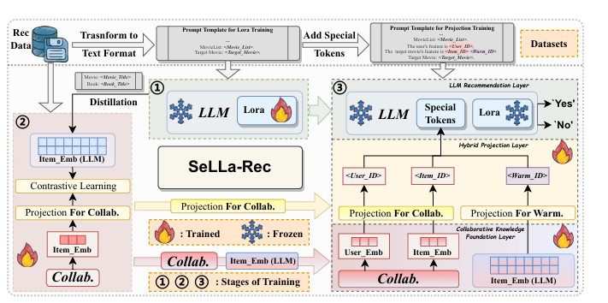
GIỚI THIỆU TỔNG QUAN
Multimodal Alignment and Fusion: A Survey
Phương pháp học tương phản (contrastive learning)
Đây là hướng tiếp cận dựa trên học so sánh (comparative learning) để kéo gần các cặp dữ liệu liên quan và đẩy xa các cặp không liên quan trong không gian đặc trưng
Trong những năm gần đây, nhiều biến thể của contrastive loss ra đời để tăng cường khả năng phân biệt:
AMC-Loss: Thêm biên độ góc tăng phân biệt.
Supervised Contrastive Loss: Dùng nhãn lớp ổn định hiệu năng.
Hình: Sella Rec
2
© Bộ môn KHMT - Khoa CNTT - Trường ĐH KHTN
Notes:
Trong phần giới thiệu tổng quan này, chúng ta sẽ đi từ bối cảnh chung đến động lực cụ thể của đề tài.
Ngày nay, hệ thống tư vấn (Recommender Systems) đóng vai trò rất quan trọng trong việc cá nhân hoá trải nghiệm người dùng trên nhiều nền tảng như thương mại điện tử, học trực tuyến, giải trí,... Các hệ thống này giúp người dùng khám phá các sản phẩm phù hợp với sở thích và nhu cầu riêng biệt.
Tuy nhiên, các mô hình truyền thống như lọc cộng tác hay phân rã ma trận vẫn tồn tại các nhược điểm lớn như dữ liệu thưa (sparse data), cold-start, và đặc biệt là không thể hiểu sâu động lực, sở thích tiềm ẩn từ phía người dùng.
Trong khi đó, sự xuất hiện và phát triển mạnh mẽ của các Mô hình Ngôn ngữ Lớn (LLMs) như GPT, BERT đã mở ra một cơ hội đột phá mới. Các mô hình này không chỉ xử lý ngôn ngữ tự nhiên tốt, mà còn có khả năng tổng quát hoá và suy luận rất sâu – điều mà hệ thống tư vấn truyền thống chưa làm được. Việc tích hợp LLMs vào hệ thống tư vấn vì thế trở thành một hướng nghiên cứu đầy tiềm năng.

Slide 7
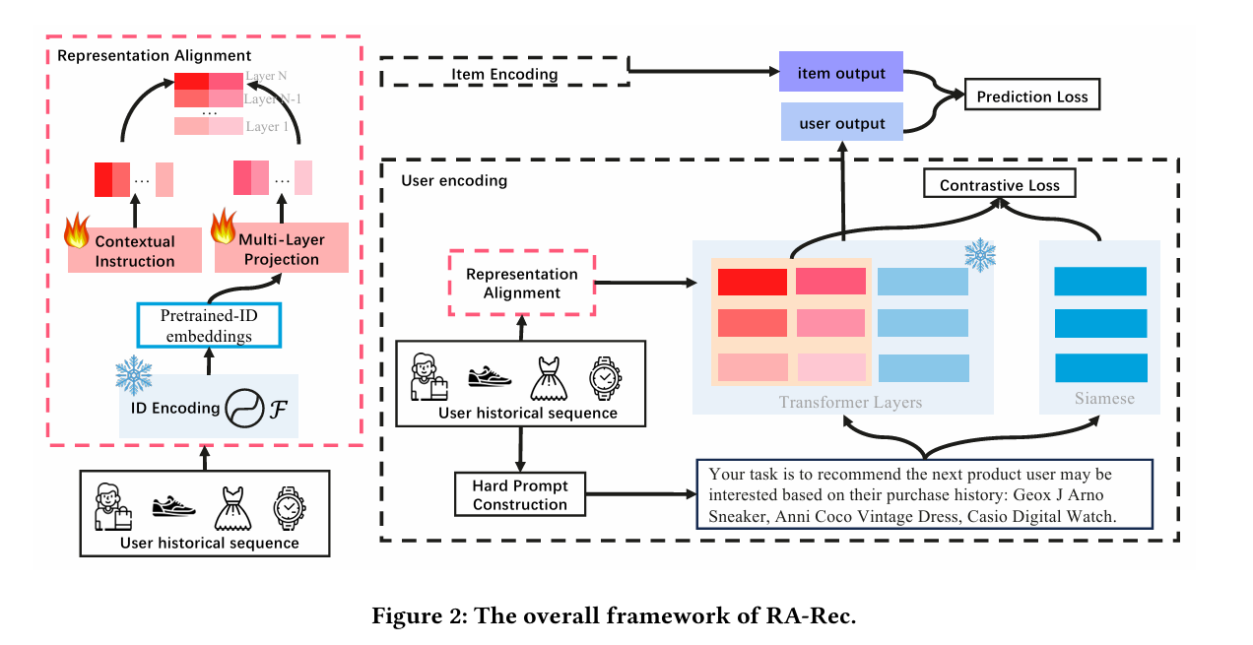
GIỚI THIỆU TỔNG QUAN
Multimodal Alignment and Fusion: A Survey
Phương pháp dựa trên attention (attention-based)
Cách tiếp cận này khai thác cơ chế chú ý (attention) để cho phép mô hình tự động tập trung vào phần thông tin quan trọng nhất ở mỗi modality khi kết hợp.
Attention hoạt động dựa trên bộ ba Query-Key-Value: nó tính trọng số bằng softmax của độ tương tự giữa query và mỗi key, rồi dùng trọng số đó để tổng hợp các value tương ứng
Hình: RARec
2
© Bộ môn KHMT - Khoa CNTT - Trường ĐH KHTN
Notes:
Trong phần giới thiệu tổng quan này, chúng ta sẽ đi từ bối cảnh chung đến động lực cụ thể của đề tài.
Ngày nay, hệ thống tư vấn (Recommender Systems) đóng vai trò rất quan trọng trong việc cá nhân hoá trải nghiệm người dùng trên nhiều nền tảng như thương mại điện tử, học trực tuyến, giải trí,... Các hệ thống này giúp người dùng khám phá các sản phẩm phù hợp với sở thích và nhu cầu riêng biệt.
Tuy nhiên, các mô hình truyền thống như lọc cộng tác hay phân rã ma trận vẫn tồn tại các nhược điểm lớn như dữ liệu thưa (sparse data), cold-start, và đặc biệt là không thể hiểu sâu động lực, sở thích tiềm ẩn từ phía người dùng.
Trong khi đó, sự xuất hiện và phát triển mạnh mẽ của các Mô hình Ngôn ngữ Lớn (LLMs) như GPT, BERT đã mở ra một cơ hội đột phá mới. Các mô hình này không chỉ xử lý ngôn ngữ tự nhiên tốt, mà còn có khả năng tổng quát hoá và suy luận rất sâu – điều mà hệ thống tư vấn truyền thống chưa làm được. Việc tích hợp LLMs vào hệ thống tư vấn vì thế trở thành một hướng nghiên cứu đầy tiềm năng.

Slide 8
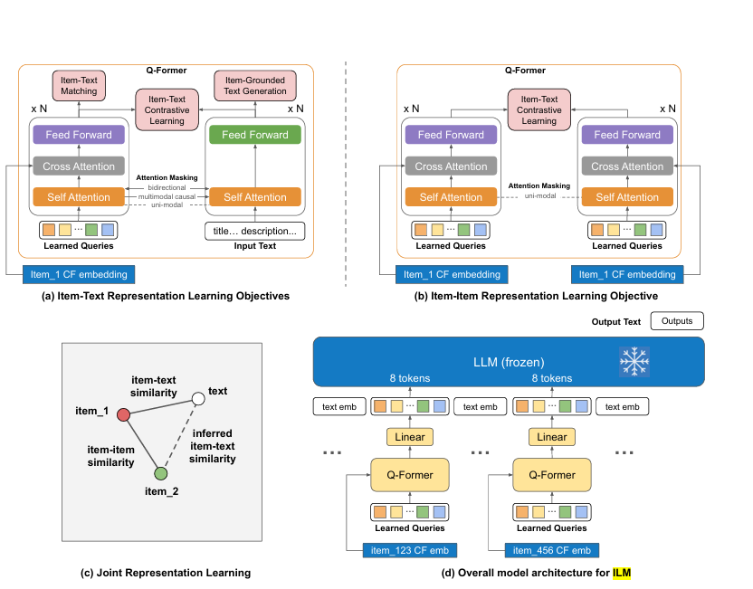
GIỚI THIỆU TỔNG QUAN
Multimodal Alignment and Fusion: A Survey
Phương pháp dựa trên LLM (Multimodal LLM (MLLM))
Dùng LLM làm thành phần trung tâm của hệ thống đa modal.
Kết hợp Encoder thị giác/âm thanh với LLM để LLM xử lý dữ liệu phi văn bản bằng kiến thức ngôn ngữ của nó.
Kiến trúc MLLM gồm một encoder cho modality phi văn bản (ví dụ ảnh) và một LLM decoder/generator cho đầu ra thông qua 1 connector.
Connector giữa encoder và LLM: ban đầu là MLP đơn giản để chiếu đặc trưng ảnh sang không gian embedding của LLM, gần đây đã phát triển thành các module attention phức tạp hoặc Q-Former (Query Transformer)
Hình: ILM
2
© Bộ môn KHMT - Khoa CNTT - Trường ĐH KHTN
Notes:
Trong phần giới thiệu tổng quan này, chúng ta sẽ đi từ bối cảnh chung đến động lực cụ thể của đề tài.
Ngày nay, hệ thống tư vấn (Recommender Systems) đóng vai trò rất quan trọng trong việc cá nhân hoá trải nghiệm người dùng trên nhiều nền tảng như thương mại điện tử, học trực tuyến, giải trí,... Các hệ thống này giúp người dùng khám phá các sản phẩm phù hợp với sở thích và nhu cầu riêng biệt.
Tuy nhiên, các mô hình truyền thống như lọc cộng tác hay phân rã ma trận vẫn tồn tại các nhược điểm lớn như dữ liệu thưa (sparse data), cold-start, và đặc biệt là không thể hiểu sâu động lực, sở thích tiềm ẩn từ phía người dùng.
Trong khi đó, sự xuất hiện và phát triển mạnh mẽ của các Mô hình Ngôn ngữ Lớn (LLMs) như GPT, BERT đã mở ra một cơ hội đột phá mới. Các mô hình này không chỉ xử lý ngôn ngữ tự nhiên tốt, mà còn có khả năng tổng quát hoá và suy luận rất sâu – điều mà hệ thống tư vấn truyền thống chưa làm được. Việc tích hợp LLMs vào hệ thống tư vấn vì thế trở thành một hướng nghiên cứu đầy tiềm năng.

Slide 9
ĐỀ XUẤT
CẢI TIẾN
2

Slide 10
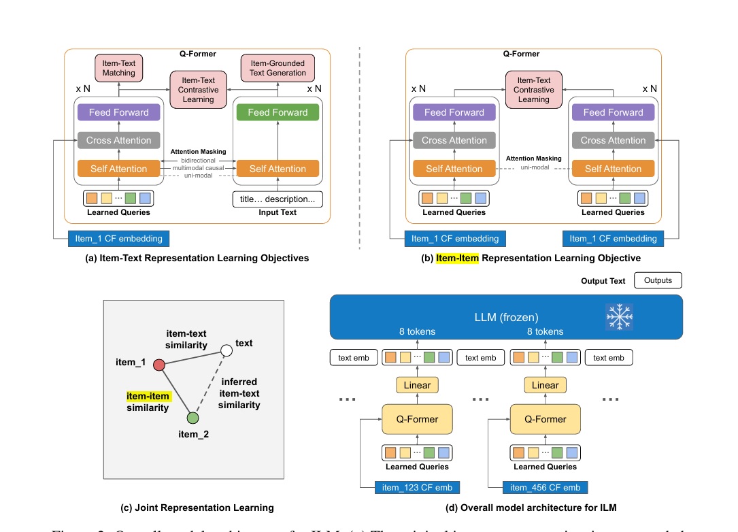
Đề xuất cải tiến
Về phương pháp huấn luyện
Sử dụng các hàm contrastive loss mới hơn
Nhóm tác giả ILM đã xác định một điểm yếu chí mạng: việc căn chỉnh chỉ dựa trên văn bản sẽ thất bại trong việc trường hợp: hai bộ phim có thể thường xuyên được xem cùng nhau bởi một nhóm người dùng (tín hiệu CF mạnh) nhưng lại có mô tả nội dung rất khác nhau (tín hiệu văn bản yếu).
Angular Margin Contrastive Loss (AMC-Loss), Triplet Loss, hoặc Supervised Contrastive Loss (SupCon), hoặc (IIC Loss).
Hình: ILM
2
© Bộ môn KHMT - Khoa CNTT - Trường ĐH KHTN
Notes:
Trong phần giới thiệu tổng quan này, chúng ta sẽ đi từ bối cảnh chung đến động lực cụ thể của đề tài.
Ngày nay, hệ thống tư vấn (Recommender Systems) đóng vai trò rất quan trọng trong việc cá nhân hoá trải nghiệm người dùng trên nhiều nền tảng như thương mại điện tử, học trực tuyến, giải trí,... Các hệ thống này giúp người dùng khám phá các sản phẩm phù hợp với sở thích và nhu cầu riêng biệt.
Tuy nhiên, các mô hình truyền thống như lọc cộng tác hay phân rã ma trận vẫn tồn tại các nhược điểm lớn như dữ liệu thưa (sparse data), cold-start, và đặc biệt là không thể hiểu sâu động lực, sở thích tiềm ẩn từ phía người dùng.
Trong khi đó, sự xuất hiện và phát triển mạnh mẽ của các Mô hình Ngôn ngữ Lớn (LLMs) như GPT, BERT đã mở ra một cơ hội đột phá mới. Các mô hình này không chỉ xử lý ngôn ngữ tự nhiên tốt, mà còn có khả năng tổng quát hoá và suy luận rất sâu – điều mà hệ thống tư vấn truyền thống chưa làm được. Việc tích hợp LLMs vào hệ thống tư vấn vì thế trở thành một hướng nghiên cứu đầy tiềm năng.

Slide 11
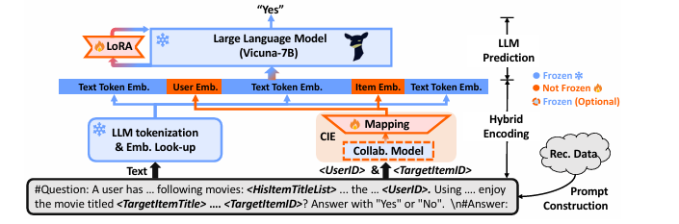
Quá trình huấn luyện
Về mô hình
Nghiên cứu tính khả thi của Q-Former
Hình: Kiến trúc CoLLM
Hình: Kiến trúc Sella-Rec
2
© Bộ môn KHMT - Khoa CNTT - Trường ĐH KHTN
Notes:
Trong phần giới thiệu tổng quan này, chúng ta sẽ đi từ bối cảnh chung đến động lực cụ thể của đề tài.
Ngày nay, hệ thống tư vấn (Recommender Systems) đóng vai trò rất quan trọng trong việc cá nhân hoá trải nghiệm người dùng trên nhiều nền tảng như thương mại điện tử, học trực tuyến, giải trí,... Các hệ thống này giúp người dùng khám phá các sản phẩm phù hợp với sở thích và nhu cầu riêng biệt.
Tuy nhiên, các mô hình truyền thống như lọc cộng tác hay phân rã ma trận vẫn tồn tại các nhược điểm lớn như dữ liệu thưa (sparse data), cold-start, và đặc biệt là không thể hiểu sâu động lực, sở thích tiềm ẩn từ phía người dùng.
Trong khi đó, sự xuất hiện và phát triển mạnh mẽ của các Mô hình Ngôn ngữ Lớn (LLMs) như GPT, BERT đã mở ra một cơ hội đột phá mới. Các mô hình này không chỉ xử lý ngôn ngữ tự nhiên tốt, mà còn có khả năng tổng quát hoá và suy luận rất sâu – điều mà hệ thống tư vấn truyền thống chưa làm được. Việc tích hợp LLMs vào hệ thống tư vấn vì thế trở thành một hướng nghiên cứu đầy tiềm năng.

Slide 12
CÔNG VIỆC ĐÃ HOÀN THÀNH
2

Slide 13
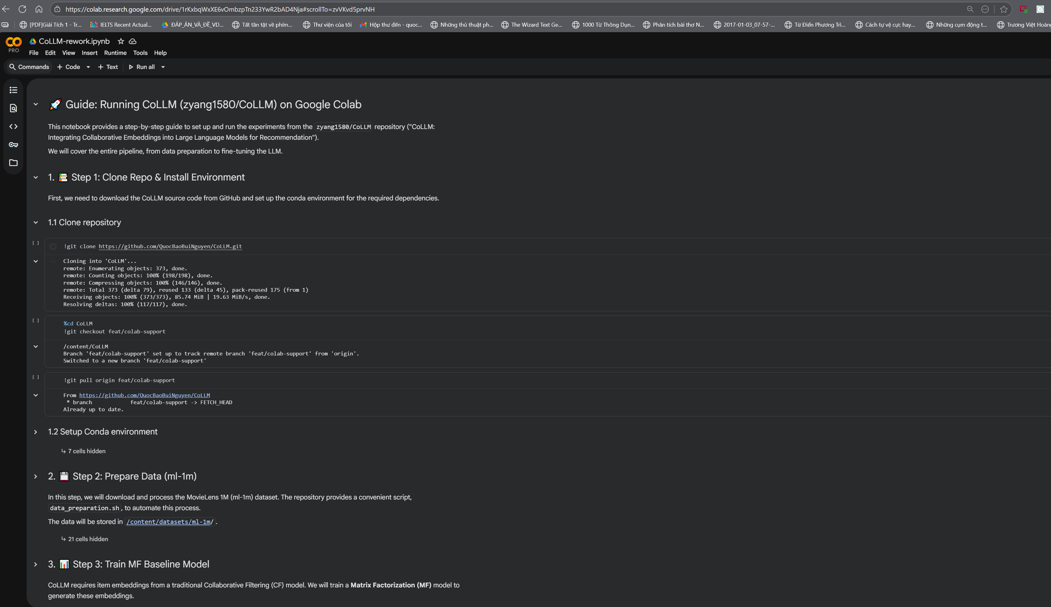
Công việc đã hoàn thành
Xây dựng và chạy lại mô hình CoLLM trên Colab
Mô hình CoLLM - baseline
Đã mua tài khoản Colab Pro
Đã setup code CoLLM và môi trường để chạy lại trên Colab với 1 vài epoch.
Các thông số đánh giá còn hơi thấp với kết quả bài báo, sẽ kiểm tra lại
Hình:Codebase hiện tại
2
© Bộ môn KHMT - Khoa CNTT - Trường ĐH KHTN
Notes:
Trong phần giới thiệu tổng quan này, chúng ta sẽ đi từ bối cảnh chung đến động lực cụ thể của đề tài.
Ngày nay, hệ thống tư vấn (Recommender Systems) đóng vai trò rất quan trọng trong việc cá nhân hoá trải nghiệm người dùng trên nhiều nền tảng như thương mại điện tử, học trực tuyến, giải trí,... Các hệ thống này giúp người dùng khám phá các sản phẩm phù hợp với sở thích và nhu cầu riêng biệt.
Tuy nhiên, các mô hình truyền thống như lọc cộng tác hay phân rã ma trận vẫn tồn tại các nhược điểm lớn như dữ liệu thưa (sparse data), cold-start, và đặc biệt là không thể hiểu sâu động lực, sở thích tiềm ẩn từ phía người dùng.
Trong khi đó, sự xuất hiện và phát triển mạnh mẽ của các Mô hình Ngôn ngữ Lớn (LLMs) như GPT, BERT đã mở ra một cơ hội đột phá mới. Các mô hình này không chỉ xử lý ngôn ngữ tự nhiên tốt, mà còn có khả năng tổng quát hoá và suy luận rất sâu – điều mà hệ thống tư vấn truyền thống chưa làm được. Việc tích hợp LLMs vào hệ thống tư vấn vì thế trở thành một hướng nghiên cứu đầy tiềm năng.

Slide 14
Công việc đã hoàn thành
Về đề cương và các vấn đề khác
Đề cương luận văn
Đã nộp đề cương luận văn, tuy nhiên còn thiếu chữ ký
Nhờ thầy mở quyền để upload tài liệu lên drive
2
© Bộ môn KHMT - Khoa CNTT - Trường ĐH KHTN
Notes:
Trong phần giới thiệu tổng quan này, chúng ta sẽ đi từ bối cảnh chung đến động lực cụ thể của đề tài.
Ngày nay, hệ thống tư vấn (Recommender Systems) đóng vai trò rất quan trọng trong việc cá nhân hoá trải nghiệm người dùng trên nhiều nền tảng như thương mại điện tử, học trực tuyến, giải trí,... Các hệ thống này giúp người dùng khám phá các sản phẩm phù hợp với sở thích và nhu cầu riêng biệt.
Tuy nhiên, các mô hình truyền thống như lọc cộng tác hay phân rã ma trận vẫn tồn tại các nhược điểm lớn như dữ liệu thưa (sparse data), cold-start, và đặc biệt là không thể hiểu sâu động lực, sở thích tiềm ẩn từ phía người dùng.
Trong khi đó, sự xuất hiện và phát triển mạnh mẽ của các Mô hình Ngôn ngữ Lớn (LLMs) như GPT, BERT đã mở ra một cơ hội đột phá mới. Các mô hình này không chỉ xử lý ngôn ngữ tự nhiên tốt, mà còn có khả năng tổng quát hoá và suy luận rất sâu – điều mà hệ thống tư vấn truyền thống chưa làm được. Việc tích hợp LLMs vào hệ thống tư vấn vì thế trở thành một hướng nghiên cứu đầy tiềm năng.

Slide 15
KẾ HOẠCH
TIẾP THEO
2

Slide 16
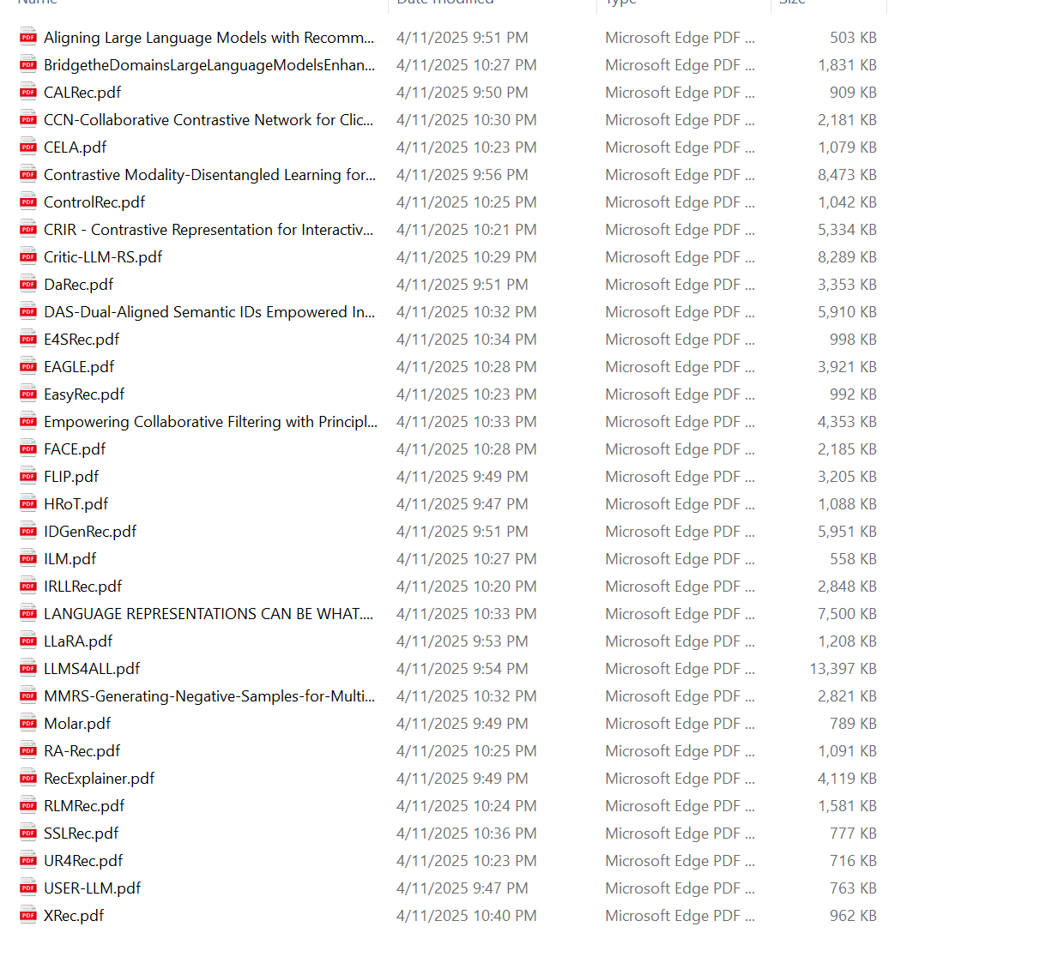
Công việc đã hoàn thành
Xây dựng và chạy lại mô hình CoLLM trên Colab
Tiếp đọc các paper
Hình:Các paper liên quan
2
© Bộ môn KHMT - Khoa CNTT - Trường ĐH KHTN
Notes:
Trong phần giới thiệu tổng quan này, chúng ta sẽ đi từ bối cảnh chung đến động lực cụ thể của đề tài.
Ngày nay, hệ thống tư vấn (Recommender Systems) đóng vai trò rất quan trọng trong việc cá nhân hoá trải nghiệm người dùng trên nhiều nền tảng như thương mại điện tử, học trực tuyến, giải trí,... Các hệ thống này giúp người dùng khám phá các sản phẩm phù hợp với sở thích và nhu cầu riêng biệt.
Tuy nhiên, các mô hình truyền thống như lọc cộng tác hay phân rã ma trận vẫn tồn tại các nhược điểm lớn như dữ liệu thưa (sparse data), cold-start, và đặc biệt là không thể hiểu sâu động lực, sở thích tiềm ẩn từ phía người dùng.
Trong khi đó, sự xuất hiện và phát triển mạnh mẽ của các Mô hình Ngôn ngữ Lớn (LLMs) như GPT, BERT đã mở ra một cơ hội đột phá mới. Các mô hình này không chỉ xử lý ngôn ngữ tự nhiên tốt, mà còn có khả năng tổng quát hoá và suy luận rất sâu – điều mà hệ thống tư vấn truyền thống chưa làm được. Việc tích hợp LLMs vào hệ thống tư vấn vì thế trở thành một hướng nghiên cứu đầy tiềm năng.

Slide 17
Công việc đã hoàn thành
Xây dựng và chạy lại mô hình CoLLM trên Colab
Kiểm tra lại code, nghiên cứu tính khả thi của các đề xuất cải tiến
2
© Bộ môn KHMT - Khoa CNTT - Trường ĐH KHTN
Notes:
Trong phần giới thiệu tổng quan này, chúng ta sẽ đi từ bối cảnh chung đến động lực cụ thể của đề tài.
Ngày nay, hệ thống tư vấn (Recommender Systems) đóng vai trò rất quan trọng trong việc cá nhân hoá trải nghiệm người dùng trên nhiều nền tảng như thương mại điện tử, học trực tuyến, giải trí,... Các hệ thống này giúp người dùng khám phá các sản phẩm phù hợp với sở thích và nhu cầu riêng biệt.
Tuy nhiên, các mô hình truyền thống như lọc cộng tác hay phân rã ma trận vẫn tồn tại các nhược điểm lớn như dữ liệu thưa (sparse data), cold-start, và đặc biệt là không thể hiểu sâu động lực, sở thích tiềm ẩn từ phía người dùng.
Trong khi đó, sự xuất hiện và phát triển mạnh mẽ của các Mô hình Ngôn ngữ Lớn (LLMs) như GPT, BERT đã mở ra một cơ hội đột phá mới. Các mô hình này không chỉ xử lý ngôn ngữ tự nhiên tốt, mà còn có khả năng tổng quát hoá và suy luận rất sâu – điều mà hệ thống tư vấn truyền thống chưa làm được. Việc tích hợp LLMs vào hệ thống tư vấn vì thế trở thành một hướng nghiên cứu đầy tiềm năng.

